Slide 1
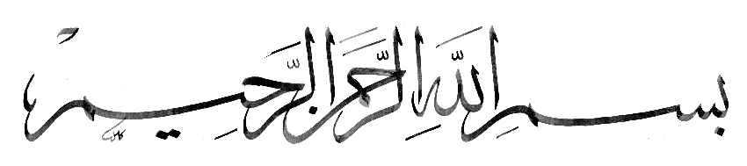
Bismillahir Rahmanir Rahim

Slide 2











শুভেচ্ছা

Slide 3

উপস্থাপনায়
মোঃ শাহজাহান আলী
সহ-প্রধান শিক্ষক
মোগলটুলা উচ্চ বিদ্যালয়
মুক্তাগাছা, ময়মনসিংহ।
shahjahanxp85@gmail.com

Slide 4
পাঠ পরিচিতি
নবম শ্রেণী
বিষয়: পদার্থ বিজ্ঞান
ভৌত রাশি ও পরিমাপ এর 3য় পার্ট

Slide 5
আজকের পাঠ...
ভৌত রাশি ও পরিমাপ

Slide 6
শিখনফল
এই পাঠ শেষে শিক্ষার্থীরা…
পদার্থ বিজ্ঞানের ক্রমবিকাশ ব্যাখ্যা করতে পারবে।

Slide 7
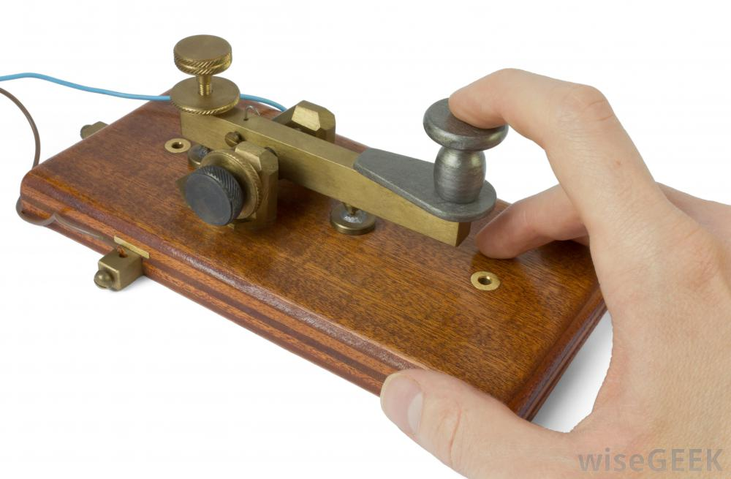
পদার্থবিজ্ঞানের ক্রমবিকাশ

Slide 8
ইতালির বিখ্যাত বিজ্ঞানী গ্যালিলিও আধুনিক বৈজ্ঞানিক পদ্ধতির সূচনা ঘটান।

Slide 9
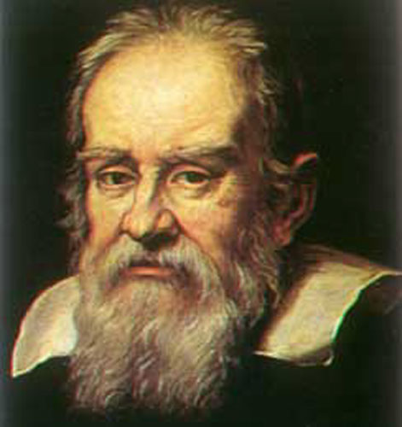
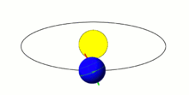
ইতালির বিখ্যাত বিজ্ঞানী গ্যালিলিও (১৫৬৪ – ১৬৪২) আধুনিক বৈজ্ঞানিক পদ্ধতির সূচনা ঘটান । তিনিই পর্যবেক্ষণ, পরীক্ষণ এবং সুশৃঙ্খলভাবে ভৌত রাশির (সরণ, গতি, ত্বরণ, সময়) সংজ্ঞা প্রদান ও এদের মধ্যে সম্পর্ক নির্ধারণ করেন।

Slide 10

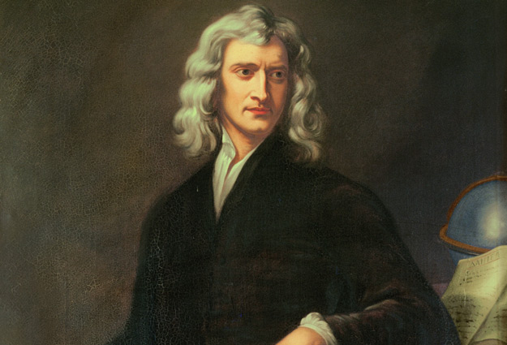
স্যার আইজেক নিউটন : (১৬৪২ – ১৭২৭) এই বিখ্যাত বিজ্ঞানি বলবিদ্যা ও বলবিদ্যার তিনটি সূত্র এবং বিশ্বজনীন মহাকর্ষ সূত্র আবিষ্কার করেন। এছাড়া আলোক, তাপ, শব্দবিজ্ঞন এবং ক্যালকুলাসেও তার অবদান রয়েছে।

Slide 11
আঠার - উনিশ শতকের উদ্ভাবন ইউরোপে শিল্প বিপ্লবের সূচনা ঘটে

Slide 12
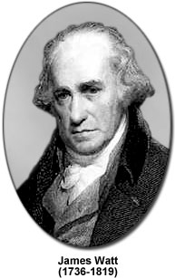
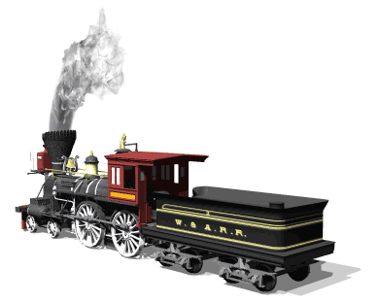
জেমস ওয়াট (১৭৩৬-১৮১৯): বাষ্পীয় ইঞ্জিন আবিষ্কারের জন্য বিখ্যাত ।

Slide 13
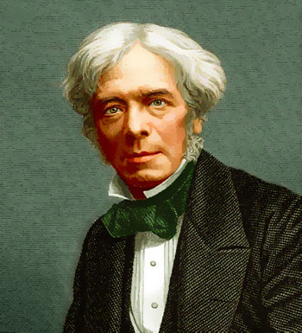
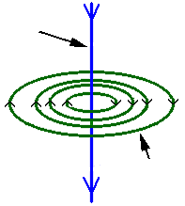
মাইকেল ফ্যারাডে ( ১৭৯১ -১৮৬৭) তাড়িত চৌম্বক তত্ত্বের বিকাশ ঘটান ।

Slide 14
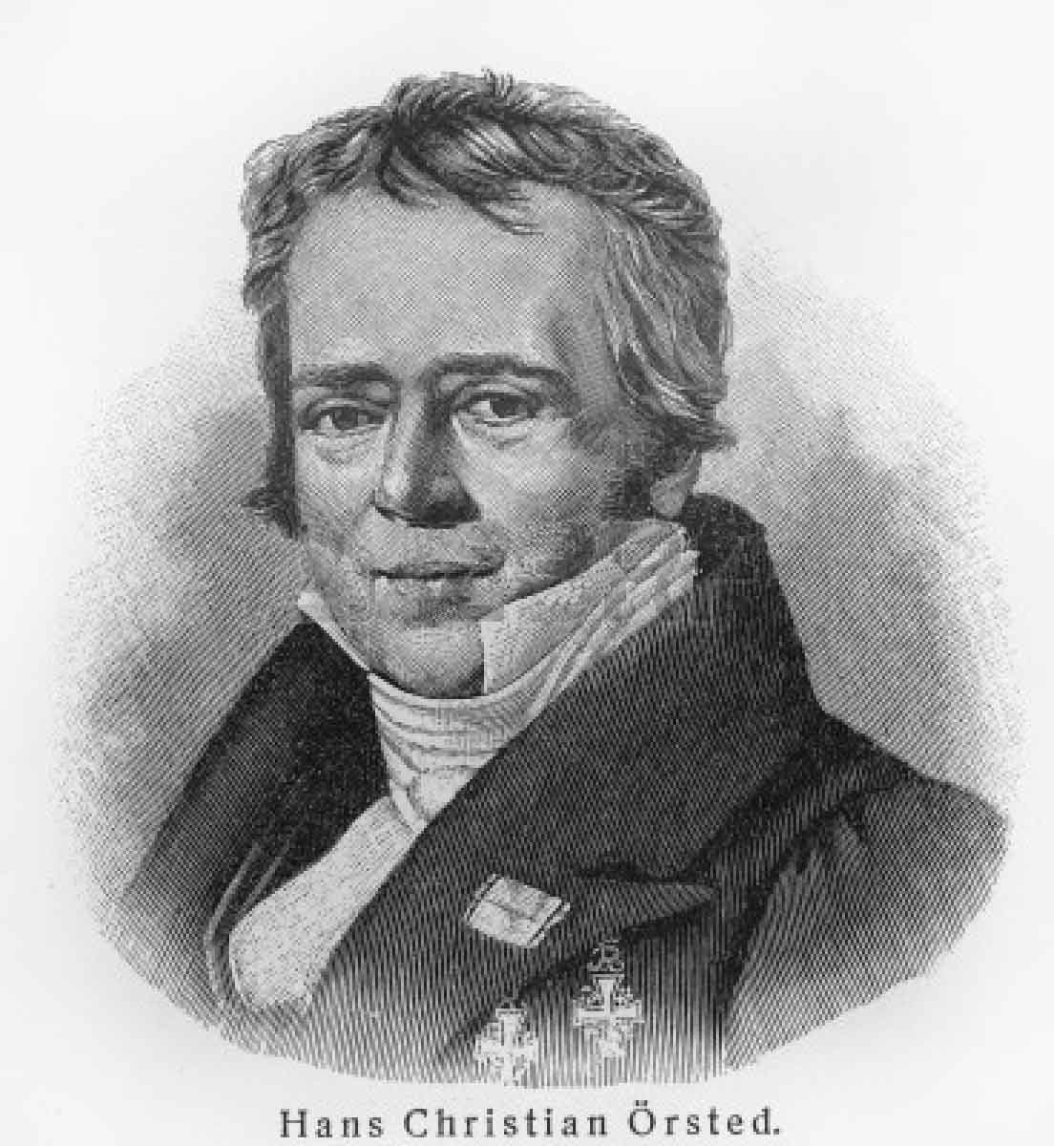
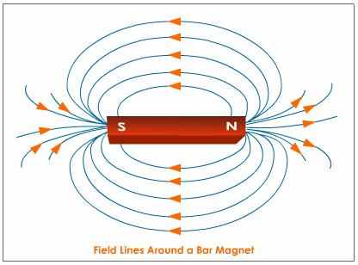

N
S
শলাকা চুম্বক
হ্যান্স ক্রিশ্চিয়ান ওয়েরস্টেড (১৭৭৭-১৮৫১): তড়িৎ প্রবাহের চৌম্বক আছে তা দেখাতে সক্ষম হন।

Slide 15
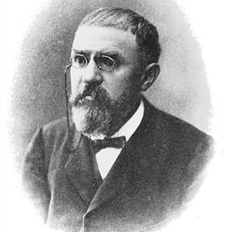
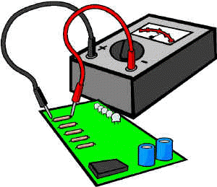
হেনরী ( ১৭৯৭ -১৮৭৯) তাড়িত চৌম্বক তত্ত্বের বিকাশ ঘটান ।

Slide 16
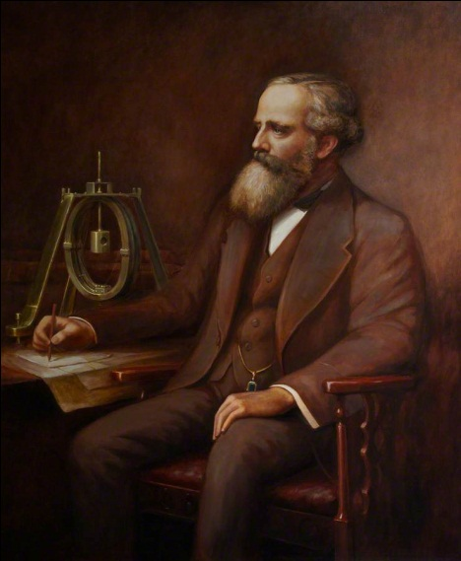
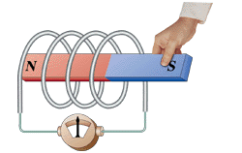
লেঞ্জ ( ১৮০৪ -১৮৬৫) তাড়িত চৌম্বক তত্ত্বের বিকাশ ঘটান ।

Slide 17
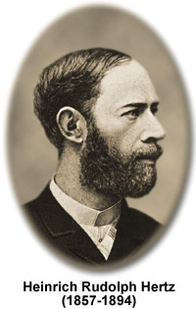
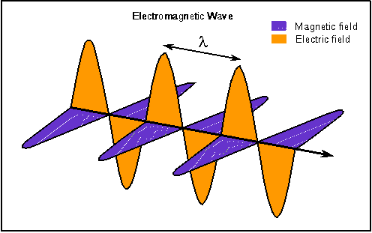
হেনরিখ হার্জও ( ১৮৫৭ -১৮৯৪) ১৮৮৮ সালে একই রকম বিকিরণ উৎপাদন ও উদঘাটন করেন ।

Slide 18
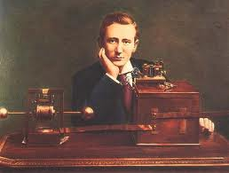

মার্কনী ( ১৮৭৪ – ১৯৩৭ ) ১৮৯৬ সালে তড়িৎ চৌম্বক তরঙ্গ ব্যবহার করে অধিক দুরত্বে মোর্সকোডে সংকেত পাঠানোর ব্যবস্থা করেন ।

Slide 19
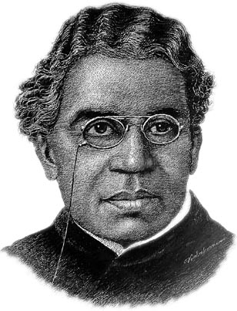
বেতার যোগাযোগের প্রথম ধারনা দেন।
তাড়িত চৌম্বক তরঙ্গের মাধ্যমে এক
স্থান থেকে অন্য স্থানে শক্তি প্রেরন
করতে সক্ষম হন।
জগদীশ চন্দ্র বসু (১৮৫৮ – ১৯৩৭ ) বাংলাদেশী বিজ্ঞানী।

Slide 20
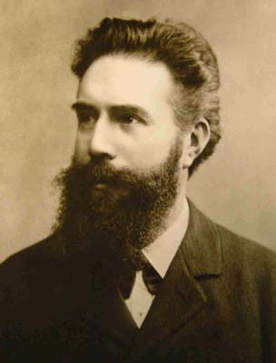
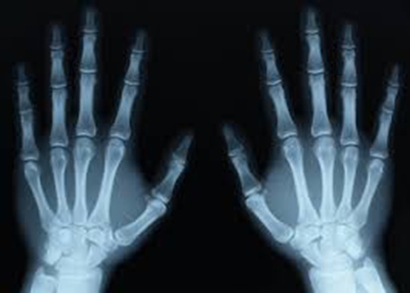
রনজেন ( ১৮৪৫ -১৯৩৪) এক্সরে আবিষ্কার করেন ।

Slide 21
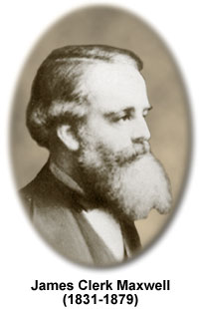
জেমস ক্লার্ক ম্যাক্সওয়েল ( ১৮৩১ -১৮৭৯) ১৮৬৪ সালে দেখান যে, আলো এক প্রকার তাড়িৎচৌম্বক তরঙ্গ । তিনি তড়িৎক্ষেত্র ও চৌম্বক ক্ষেত্রকে একীভূত করে তাড়িৎচৌম্বক তত্ত্বের বিকাশ ঘটান ।

Slide 22
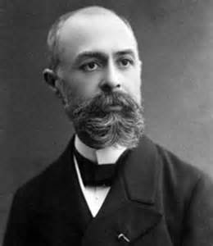
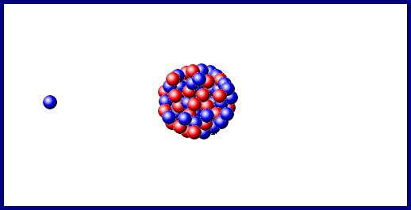
বেকরেল ( ১৮৫২ -১৯০৮) ইউরেনিয়ামের তেজস্কিয়তা আবিষ্কার করেন ।

Slide 23
বিংশ শতাব্দীতে পদার্থ বিজ্ঞানের বিস্ময়কর আবিষ্কার ঘটে ।
আমরা একটি ভিডিও দেখি
ফুল কিভাব ফুটে

Slide 24
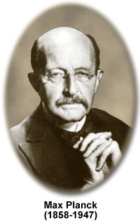
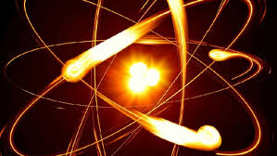
ম্যাক্স প্ল্যাঙ্ক ( ১৮৫৮ -১৯৪৭) আবিষ্কার করেন, বিকিরণ সংক্রান্ত কোয়ান্টাম তত্ত্ব ।

Slide 25
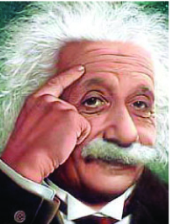
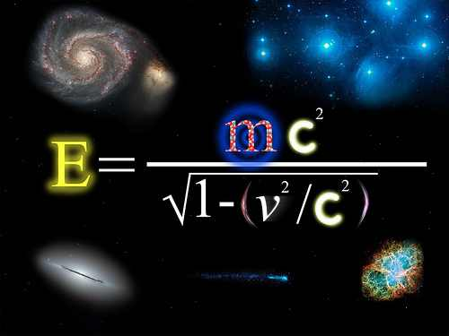
আলবার্ট আইনস্টাইনের ভর-শক্তি সমীকরণ
আলবার্ট আইনস্টাইন ( ১৮৭৯ – ১৯৫৫ ) আপেক্ষিত তত্ত্ব প্রদান করেন ।

Slide 26
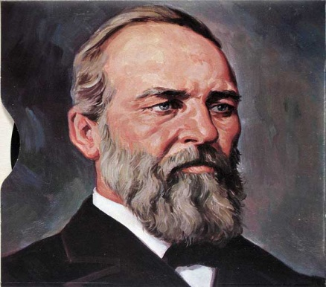
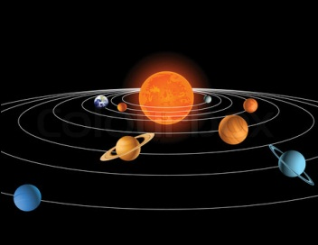
আর্নেস্টা রাদারফোর্ডর ( ১৮৭১ -১৯৩৭) সৌর কেন্দ্রিক পরমাণুর মডেল আবিষ্কার করেন ।

Slide 27
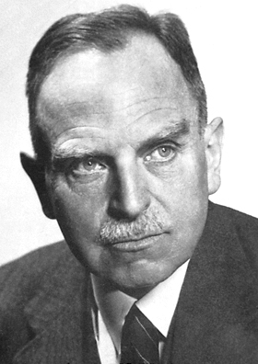

ওটো হান ( ১৮৭৯ -১৯৬৮) আবিষ্কার করেন নিউক্লয়াস ফিশনযোগ্য ।

Slide 28

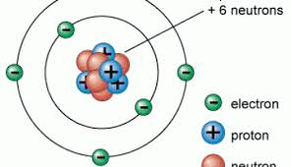
নীলস বোর ( ১৮৮৫ -১৯৬২) হাইড্রোজেন পরমাণু ইলেকট্রন স্তরের ধারণা ও পরমাণুর উন্নত মডেল তৈরী করেন ।

Slide 29
স্ট্রেসম্যান ( ১৯০২ -১৯৮০) আবিষ্কার করেন নিউক্লয়াস ফিশনযোগ্য ।
এ থেকে আবিষ্কার হয় নিউক্লিয় বোমা ও নিউক্লিয় চুল্লি ।

Slide 30
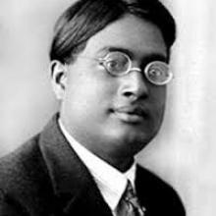
তাত্বিক পদার্থ বিজ্ঞানে অবদান রাখেন। কোয়ান্টাম তত্বের শুদ্ধ প্রমান করেন। তাঁর অবদানের স্বীকৃতি স্বরূপ একশ্রেণির মৌলিক কনাকে বোসন বলা হয়।
সত্যেন্দ্র নাথ বসু ( ১৮৯৪ -১৯৭৪) বাংলাদেশী বিজ্ঞানী । ঢাকা বিশ্ববিদ্যালয়ের পদার্থবিজ্ঞানের প্রফেসার ।

Slide 31
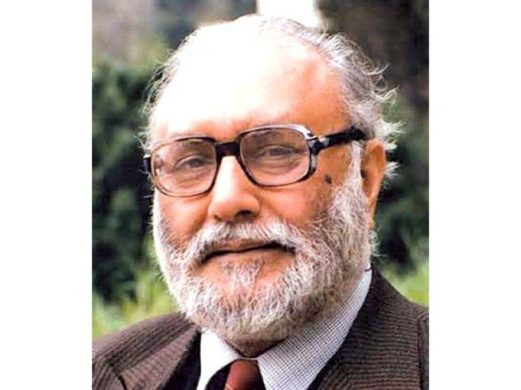
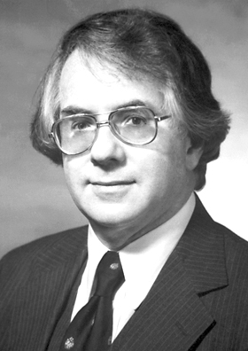
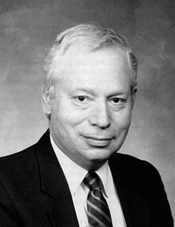
তিনজন নোবেল পুরষ্কার বিজয়ী পদার্থবিজ্ঞানী পাকিস্থানের প্রফেসর আবদুস সালাম, মার্কিন যুক্তরাষ্ট্রের শেলডন গ্লাশো এবং স্টিভেন ওয়াইবার্গ একীভূক্ত ক্ষেত্রতত্ত্বের বেলায় মৌলিক বলগুলোকে একত্রীকরণের ক্ষেত্রে তাড়িৎ দূর্বল বল আবিষ্কার করেন ।
শেলডন গ্লাশো
স্টিভেন ওয়াইনবার্গ (
আবদুস সালাম
( ১৯২৬ -১৯৯৬)

Slide 32
চন্দ্রশেখর রমন ( ১৮৮৮ - ১৯৭০) ভারতীয় নোবেল পুরষ্কার বিজয়ী পদার্থবিজ্ঞানী রমনপ্রভাব আবিষ্কার করেন ।

Slide 33
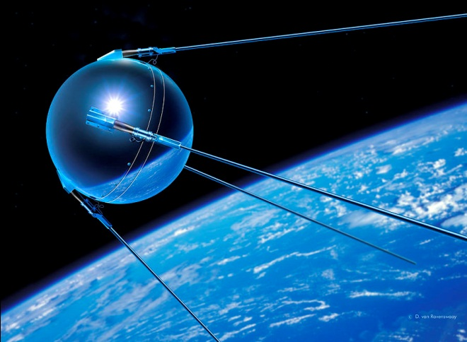
“বিংশ শতাব্দীতে পদার্থবিজ্ঞানের বিষ্ময়কর অগ্রগতি ঘটে”

Slide 34



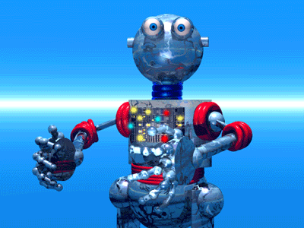
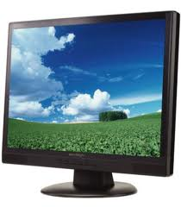
মোবাইল
কম্পিউটার
টিভি

Slide 35

মূল্যায়ন
১ । কোন বিজ্ঞনি সূর্যগ্রহণ সম্পর্কিত ভবিষ্যত বাণীর জন্য বিখ্যাত?
২ । আলবার্ট আইনস্টাইন কোন তত্ত্ব আবিষ্কার করেন ?
৩ । বাষ্পীয় ইঞ্জিন আবিষ্কার করেন কে?
৪ । পাখির ওড়া পর্যবেক্ষণ করে উড়োজাহাজের মডেল তৈরি করেন?
৫ । বিজ্ঞানি কেপলার কয়টি সূত্রের সাহায্যে সৌরকেন্দ্রিক তত্ত্বের ধারনা উপস্থাপন করেন

Slide 36
দলীয় কাজ
ক-দলঃ রাদারফোর্ডর এর আবিস্কার সম্পর্কে আলোচনা কর।
খ-দলঃ নীলস বোর এর আবিস্কার সম্পর্কে আলোচনা কর।

Slide 37
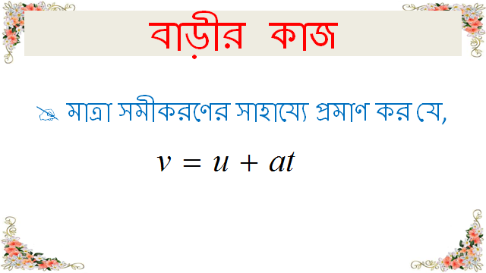
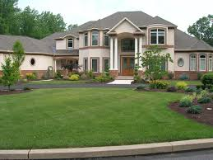
রাদারফোর্ডর এর সৌর কেন্দ্রিক পরমাণুর মডেল চিত্র একে আনবে।

Slide 38
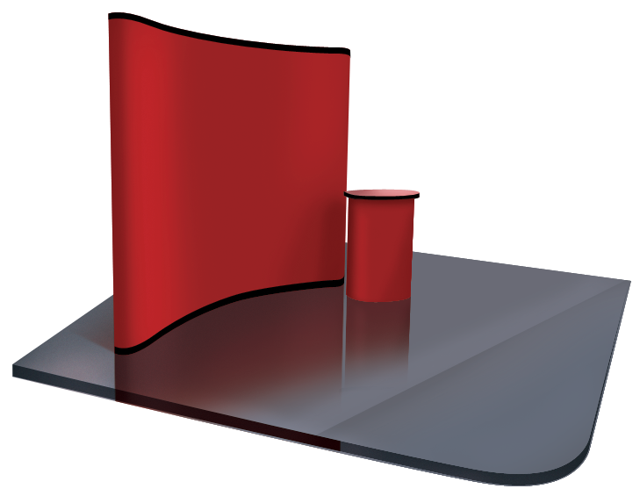
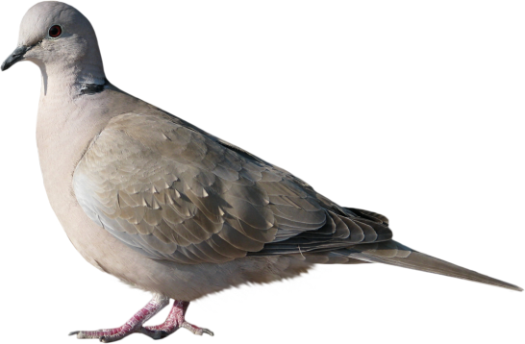



ধন্যবাদ

